Slide 1
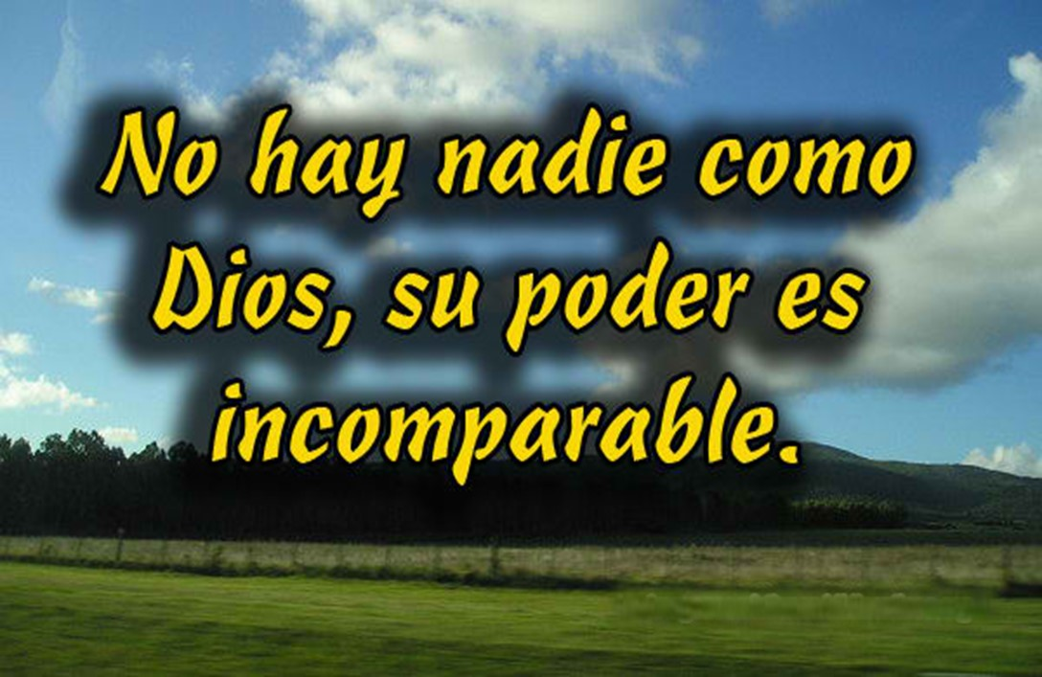
MAGNIFICAR A NUESTRO INCOMPARABLE SEÑOR
“No hay dios como el Señor Dios”.

Slide 2
VERSÍCULO CLAVE:
“Porque tú, Señor, eres bueno y perdonador, y grande en misericordia para con todos los que invocan”, Salmo 86:5.
LECTURA EN CLASE:
Salmo 86:1-3,5,8,10-13,16,17; 146:1-10.

Slide 3
INTRODUCCIÓN:
En esta unidad, hemos explorado muchas facetas de lo que significa adorar al Señor.
Corresponde concluir con un enfoque en magnificar al Señor o elevar nuestra lealtad a Él por encima de todo.
Los Salmos 86 y 146, enfatiza la misericordia seguido de una declaración de que Él reinara para siempre.
Que nuestro gozo por estas realidades fluya libremente de nuestra vida, tanto en nuestra adoración como en nuestra declaración del Señor al mundo que nos rodea.

Slide 4
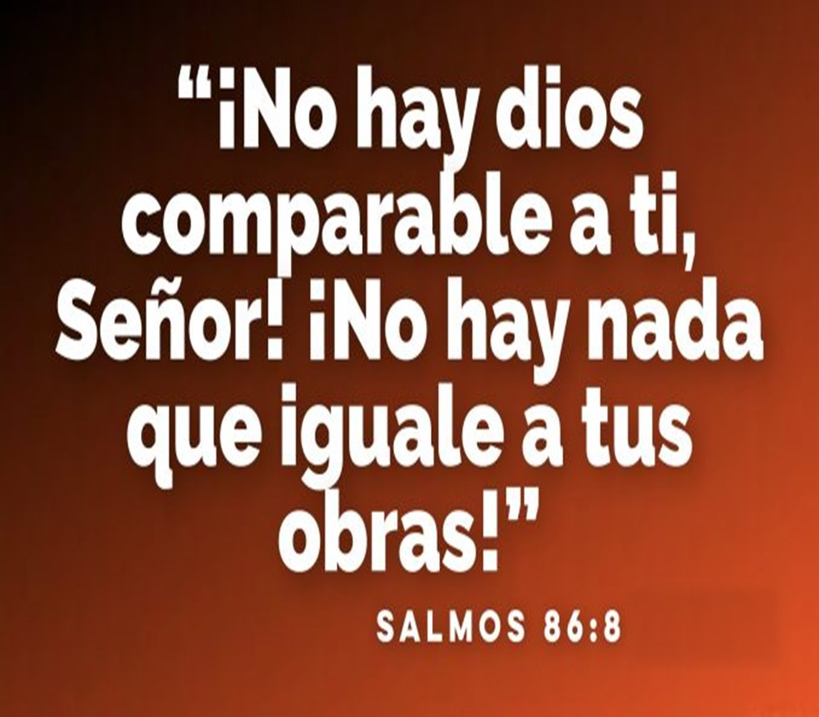
TENGA COMUNIÓN CON EL DIOS INCOMPARABLE
Salmo 86:1-10.
1

Slide 5
Razones personales para tener comunión con Dios.
  Para exponerle nuestras aflicciones y necesidades, V.1. “Estoy afligido y menesteroso”.
  Para expresarle nuestra condición moral y confianza absoluta en Él, V.2. “soy piadoso, tu siervo …en ti confía”.
  Para depender completamente de Él, V.3,4. “a ti clamo todo el día”.
  Para suplicar su gracia, V.5. “eres bueno, perdonador y misericordioso”.
  Para pedirle que responda a nuestro pedido, V.6.7. “Porque tú me respondes”.

Slide 6
      Razones basadas en Dios y su carácter.
      Nuestro Dios es incomparable, V.8. “ninguno hay como tú entre los dioses, ni obras que igualen tus obras”.
      Nuestro Dios es el único digno de adoración, V.9. “Todas las naciones adoraran”.
      Nuestro Dios es grande y hacedor de maravillas, V.10.

Slide 7
Estemos preparados para mantenernos firmes en la convicción de que no hay dios como nuestro Señor.

Slide 8
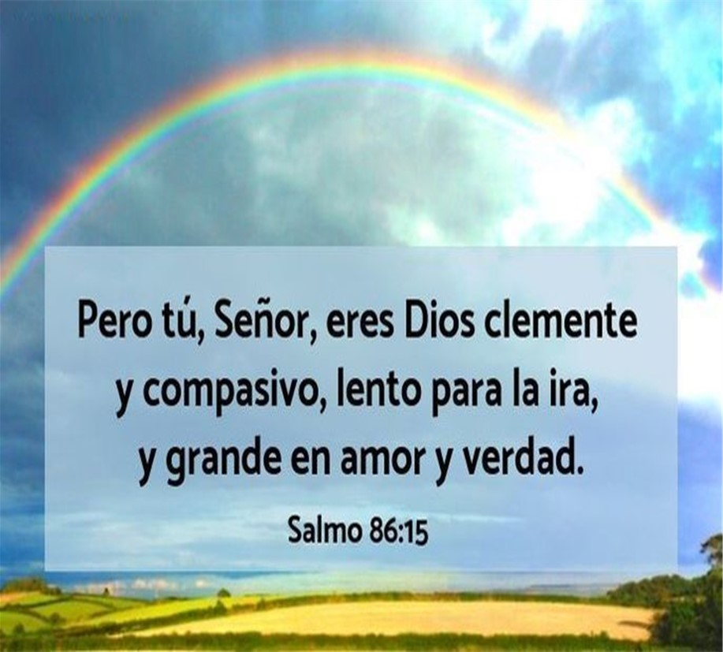
APRENDA DEL DIOS MISERICORDIOSO
Salmo 86:11-17.
2

Slide 9
¿Cómo podemos aprender de Dios?
  Pedirle que nos enseñe su camino para seguirle fielmente, V.11.
  Pedirle que nuestro corazón honre su nombre, V.11.
  Alabar a Dios con todo nuestro corazón, V.12.
  Reconocer que su amor o misericordia ha sido grande para con nosotros, V.13.
  Reconocer que muchas veces Dios nos ha librado de morir, V.13.

Slide 10
      ¿Por qué razones debemos aprender de Dios?
      Para identificar las acciones de los enemigos, V.14. “son insolentes, violentos, y rechazan a Dios”.
      Para identificar el carácter de Dios, V. 15. “es tierno y compasivo, paciente, todo amor y verdad”. Véase Éxodo 34:5-7.
      Para pedirle que tenga misericordia, nos de poder y nos guarde, V.16.
      Para pedirle una clara prueba de su bondad, V.17.
      Para ser consolados y ayudados por Él, V.17.

Slide 11
  Estemos preparados para que los que nos rodean vean la mano de Dios obrando a nuestro favor.

Slide 12
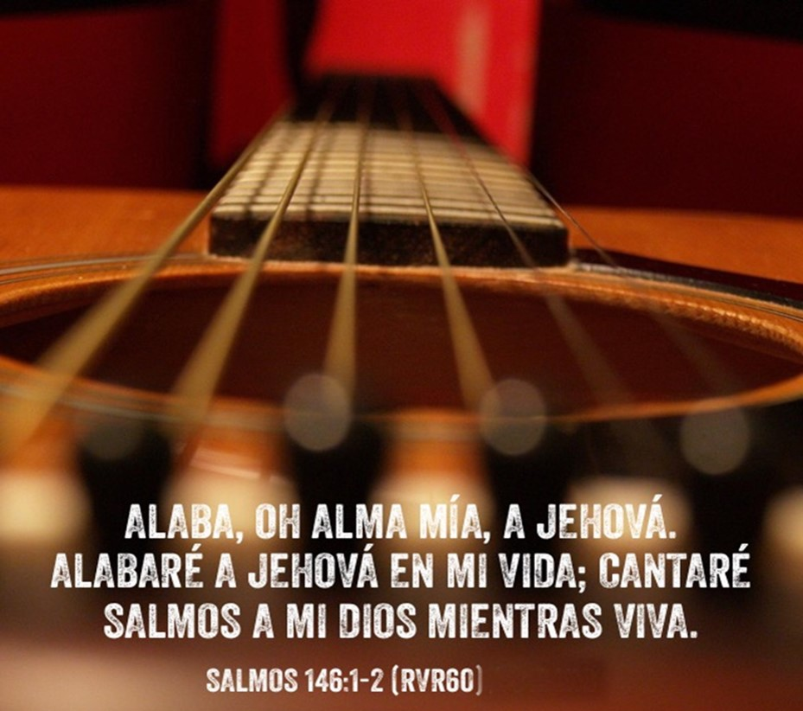
DIOS REINA SUPREMAMENTE POR SIEMPRE
Salmo 146:1-10.
3

Slide 13
Una declaración de alabanza a Jehová.
  Alabarle con todo nuestro ser, V.1. “oh alma mía”.
  Alabarle con una búsqueda de toda la vida, V.2.
  Alabarle con el ultimo aliento, V.2.
    La muerte es el ultimo enemigo vencido por Cristo, 1 Corintios 15:20-28.
    Cristo es más grande aun que los horrores de la muerte, 1 Corintios 15:54-56.

Slide 14
Una advertencia contra la confianza en el hombre.
  Ellos no tienen poder para la salvación porque son seres mortales, V.3,4.
  Cristo es el único que nos puede dar salvación, Hechos 4:12.

Slide 15
Una declaración de confianza en Dios.
  El que confía en Dios es bienaventurado, V.5. “dichoso, feliz”.
  Razones para confiar en Dios.
    Porque es Todopoderoso y no falla, V.6.
    Porque Él tiene cuidado de los necesitados y frustra los planes de los perversos, V.7-9.
    Porque su reinado es eterno, V.10.

Slide 16
  Estemos preparado para alabar y confiar en un Dios que reina supremamente por siempre.

Slide 17
DISCIPULADO Y
MINISTERIO EN ACCIÓN

Slide 18
Una opción para hoy: alabarlo y rendirnos al cuidado de Dios o confiar en nosotros mismos y en los demás.
Nuestra mayor bendición seria que decidamos magnificar a nuestro incomparable Señor.
Encuentre una razón para alabar al Señor cada día.
Comuníquese con alguien de la iglesia o de su familia que necesite una palabra de ánimo y oración.
Como clase, organicen una actividad para ayudar a alguien que se encuentre en gran necesidad.

Slide 19
